Slide 1
Mid-term review (2)
Dr. Ehab Atta

Slide 2
2- سَبْعَةٌ يُظِلُّهُم اللهُ فِي ظِلِّه
3- بَابُ الوُضُوء
1- آيَاتٌ مِنْ سُورَةِ الإِنْسَان
4- حَدِيثُ جِبْرِيل
5- وَصِيَّة هَارُونَ الرَّشِيدِ لِمُعَلِّمِ وَلَدِه
6- اخْتِيَارُ الصَّدِيق
7- رِسَالَةُ عُمَرَ بنِ الخَطَّاب

Slide 3
وَصِيَّة هَارُونَ الرَّشِيدِ لِمُعَلِّمِ وَلَدِه
Dr. Ehab Atta

Slide 4
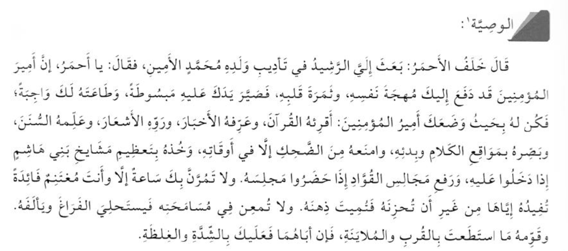

Slide 6
اخْتِيَارُ الصَّدِيق
Dr. Ehab Atta

Slide 11
رِسَالَةُ عُمَرَ بنِ الخَطَّاب
Dr. Ehab Atta

